Slide 1
深度学习大作业
基于深度学习的鲁棒语音识别系统
Report: 22组
付燕杰、舒钰淳、赵一航、李怡昕
2022-6-30

Slide 2
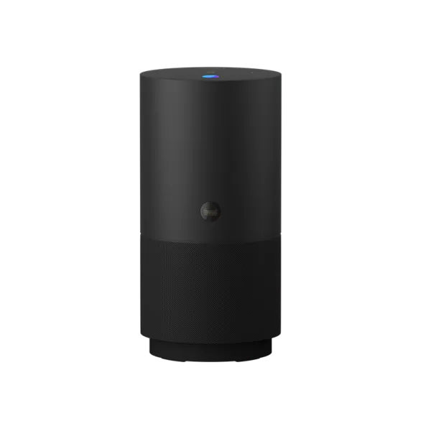



研究背景和意义
语音相关应用
TMALL GENIE
智能音箱
SIRI
语音助手
Google Maps
语音搜索与导航
YouTube
自动生成字幕
语音识别（ASR）: 将语音转变成对应文本

Slide 3
语音识别系统遇到的挑战
噪声鲁棒性
Speech can be recognized under different conditions
口音泛化性
Support for multiple accents in a unified framework
数据缺乏
There are few accent datasets available
部署问题
Deployment and performance issues in the real world

Slide 4
研究内容
本课题分为两部分开展，
第一部分为基于渐进学习的语音增强，从训练方式和学习目标上对现有的 SOTA 语音增强模型进行改进，试图解决语音识别挑战第一项-噪声干扰问题；
第二部分为基于Transformer的多口音语音识别，探究不同建模单元对语音识别的影响，并且通过迁移学习的方法有效提升带口音语音的识别率，试图解决语音识别挑战第二项-多口音域不匹配问题。

Slide 5
Part1：基于渐进学习的语音增强

Slide 6
基于渐进学习的语音增强
输入：
带噪语音（将纯净语音和噪声按一定信噪比混合）
输出：
纯净语音
挑战：
低信噪比带噪语音到纯净语音的映射学习难度极大
研究内容：
从训练方式和学习目标上对现有的 SOTA 语音增强模型进行改进

Slide 7
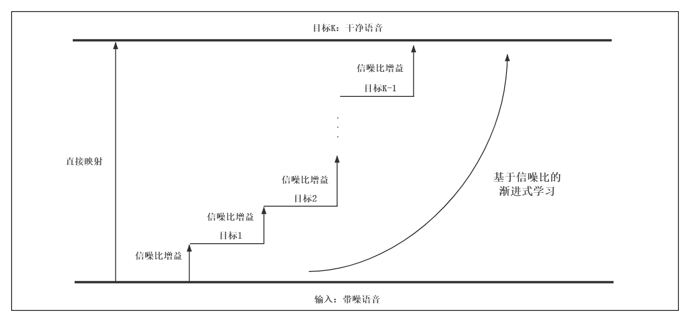
基于渐进学习的语音增强

Slide 8
基于渐进学习的语音增强
实验流程：
1. 将语音数据集 Librispeech 里的纯净语音和噪声数据集 Noise92 中的某种噪声分别按照 -5 dB, 5 dB, 15 dB 的信噪比混合；
2. 模型输入输出：
模型的输入文件：clean.scp，noisy_-5.scp，noisy_5.scp，noisy_15.scp。
数据增强方法：Remix、BandMask。
3. 使用模型：DEMUCS。
4. 模型训练：
损失函数：L1 loss。
早停机制：连续 10 个 epoch 在验证集上的表现没有提升，即停止训练。
5. 推理及测评：
将测试集中的时域带噪信号输入模型即得到增强后的语音信号，将增强后的语音信号、增强前的带噪语音信号分别进行 PESQ 和 STOI 打分并进行比较。

Slide 9
基于渐进学习的语音增强
Input | Target 1 | Target 2 | Target 3
-5 dB | 5 dB | 15 dB | Clean speech
Noise | Noisy |  | Baseline Demucs |  | Demucs-PL
Type | PESQ | STOI | PESQ | STOI | PESQ | STOI
Babble | 1.11 | 0.66 | 1.50 | 0.82 | 1.65 | 0.83
River | 1.23 | 0.80 | 2.05 | 0.90 | 2.24 | 0.91
Factory | 1.09 | 0.63 | 1.38 | 0.78 | 1.53 | 0.80

Slide 10
Part2：基于Transformer的多口音语音识别

Slide 11
研究内容
本部分利用现有的端到端语音识别框架Speech-Transformer进行多口音语音识别的研究，在英文口音数据集AESRC2020进行实验。
探究不同建模单元对E2E语音识别模型的影响，包括在词级，子词级，字母级，音素级的建模。对比分析不同建模单元对模型构建和对识别率的影响，以及在不同口音测试集上的表现。
通过使用大数据集预训练模型并迁移学习的方法有效提升识别率。

Slide 12
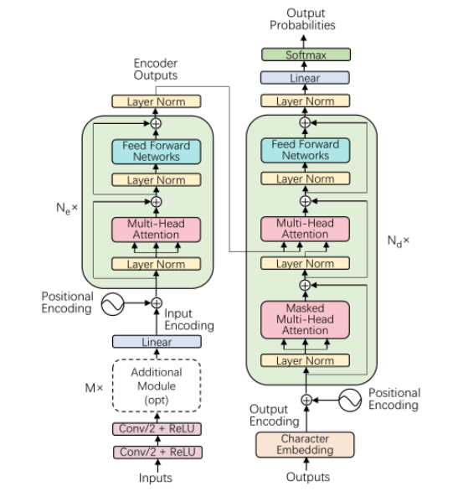
语音识别模型Speech-Transformer结构图
References:
Dong L., Xu S., Xu B. Speech-transformer: A no-recurrence sequence-to-sequence model for speech recognition. (2018) ICASSP, IEEE International Conference on Acoustics, Speech and Signal Processing - Proceedings, 2018-April , art. no. 8462506 , pp. 5884-5888.
Notes:
在本课题端到端语音识别的实验中，我们使用的模型为Speech-Transformer^{[19]}，由Transformer改进而来更加适合语音识别任务。这是一种新的序列到序列模型，将输入的语音序列转换为与之对应的字符序列。此外，使用一种2D-注意机制，这种机制受到了时间-频率LSTM的启发，但用注意力捕捉的时间和频谱相关性来代替时间-频率递归。
Speech-Transformer旨在将语音特征序列转换成相应的字符序列。特征序列通常比字符序列长几倍，可以描述为具有时间和频率轴的二维谱图。因此，选择卷积网络来利用频谱图的结构局部性，并通过跨越时间来减轻长度失配。在此基础上，得到Speech-Transformer的模型架构。

Slide 13


搭建端到端语音识别框架
1. 安装配置环境 Python3.6 Pytorch1.6.0。
2. 模型输入输出：
模型的输入文件：text，feats.scp，VOCAB，data_unigram5000.json(仅子词）。
输入特征：83维FBank特征。
数据增强方法spec-augment：频率掩蔽＋时间掩蔽。
输出单元数：由词表Vocab决定，词20953，子词5000，字母31，音素46。
3. 使用模型：Speech-Transformer，Encoder-12，Decoder-6。
4. 模型训练：
损失函数：KLDivLoss。
优化算法：
动态调整学习率：
在每一个残差网络块和注意力块中添加Dropout。
对训练最后得到的10个模型进行平均，得到最终模型。
5. 解码：
beam search(beam width=5)。

Slide 14
数据集
本部分使用带口音的英语语音识别挑战2020数据集（THE ACCENTED ENGLISH SPEECH RECOGNITION CHALLENGE 2020，简称AESRC2020）。
AESRC2020提供了200小时的口音英语语音数据，其中包括中国，美国，英国，韩国，日本，俄罗斯，印度，葡萄牙，西班牙和加拿大的10个国家口音。
经过划分后，训练train集共有121364条数据，开发dev集共有12291条数据，测试test集共有17598条数据，比例约为10：1：1.4。

Slide 15

实验评估标准
实验评估标准为语音识别常用标准词错误率WER（Word Error Rate）。WER的定义为：对系统识别出的词序列进行插入，删除，替换某些词，从而与标准答案词序列取得一致。这些需要对识别序列改动的词数量占标准答案词总数的百分比，即为词错误率WER。计算公式如下所示：
其中，I表示Insertion插入；S表示Substitution替换；D表示Deletion删除；N表示单词总数目。

Slide 16
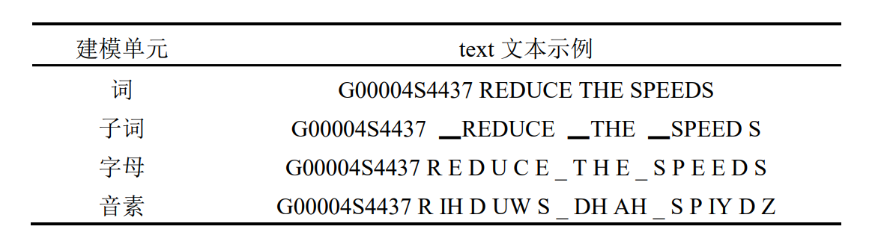
不同建模单元的比较

Slide 17
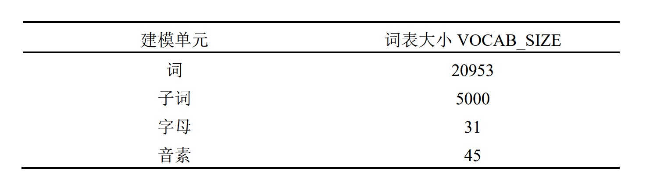
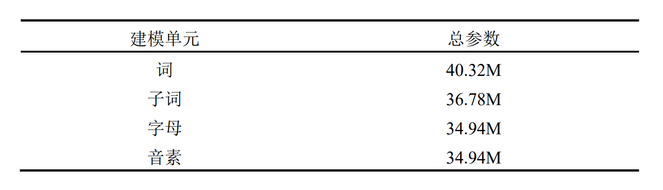
不同建模单元的比较
词表大小比较
模型搭建总参数比较

Slide 18
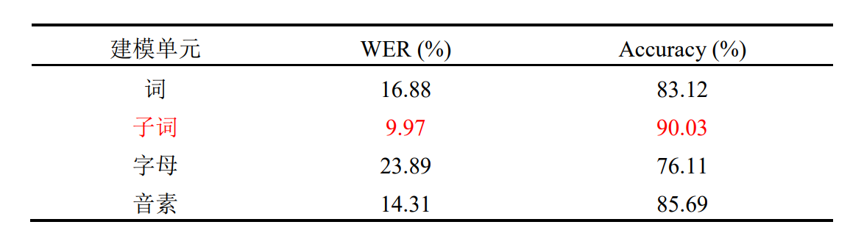
不同建模单元的比较
模型平均错误率及识别率比较

Slide 19
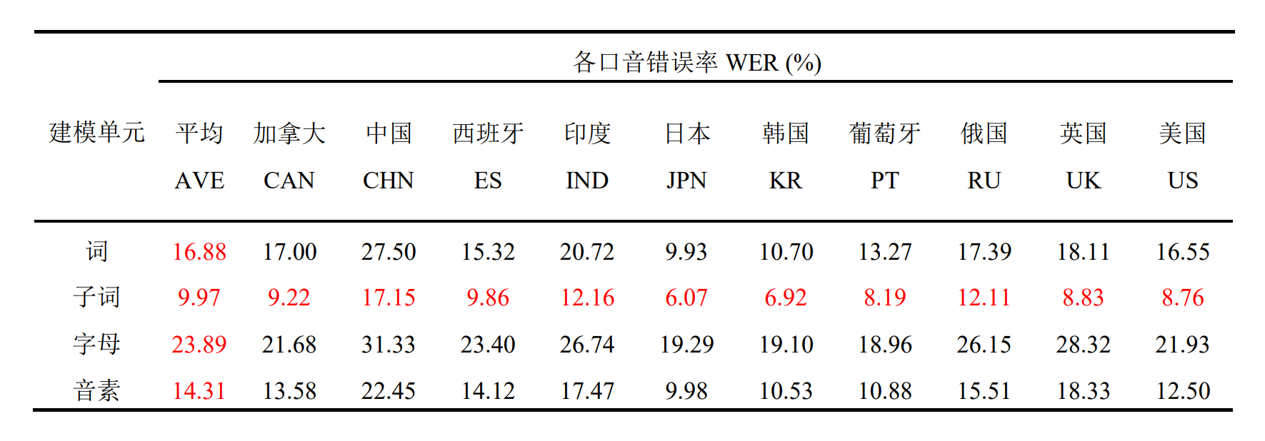
不同建模单元的比较
平均错误率及各口音错误率

Slide 20
实验结果与分析
在数据集AESRC2020上，搭建基于Speech-Transformer的端到端语音识别系统，选择子词当建模单元，识别效果最佳，识别率为90.03%，选择音素和词作为建模单元效果其次，而字母级建模识别率最低。
词为建模单元好处是不会有拼写错误，但是最大的问题就是测试时会有OOV（溢出词表）的问题，其余三个建模单元都可以缓解此问题。子词作为建模单元的优势在于极大地限制了音素和字母可能的组合。以子词为建模单元建模，既缓解了词建模OOV问题，也限制了音素和字母的拼写错误，故获得了最佳性能。
本课题搭建的基于Speech-Transformer的端到端语音识别系统,普遍在日本、韩国的口音上表现更好，均比平均WER低；而在中国、印度的口音上表现不佳，比平均WER高许多。在所有口音数据集上子词建模单元都保持了识别率的绝对优势。

Slide 21
迁移学习有效提升识别率
针对性能最佳的建模单元子词，想进一步提升系统识别率，可以进行迁移学习。librispeech数据集规模较大且与AESRC2020数据相似度高，所以预训练模型后微调是很高效的选择。最好的方式是保持模型原有的结构和初始权重不变，随后在新数据集上重新训练。
本实验以子词为建模单元作了进一步迁移学习的实验。首先采用标准英文librispeech 960小时的数据集，也以相同的子词5000为建模单元先行训练Speech-Transformer初始模型，训练60个epoch后，再将预训练后的模型迁移过来使用AESRC2020进行子词级训练，训练80个epoch。

Slide 22
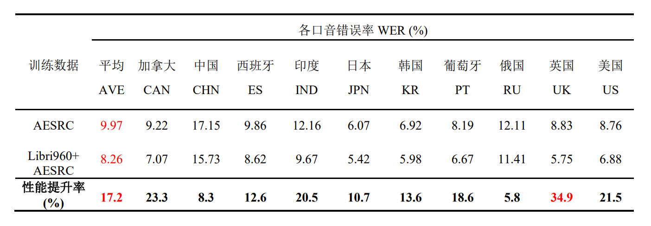
迁移学习有效提升识别率

Slide 23
迁移学习有效提升识别率
使用librispeech和AESRC两个数据集迁移学习的语音识别系统，以子词（数量5000）为建模单元，得到平均词错误率WER 8.26%，相比只用AESRC2020数据集的语音识别系统WER 9.97%相比，错误率降低17.2%。
预训练后迁移学习的模型在各个口音的数据集上性能都有所提升，在英国UK口音集上性能提升最突出，WER下降了34.9%。究其原因可能是因为英国口音与librispeech的通用英文口音最为接近，使用librispeech预训练模型一定程度上可以看作相对标准的英国口音的数据扩充，使模型对该口音的学习更加充分。

Slide 24
Future Work-语音增强与识别的联合优化
现实生活中语音识别面临的挑战不是孤立存在的。噪声场景和带口音的语音可能同时存在，在未来工作中，我们将结合两部分工作，将语音增强和多口音语音识别系统联合优化，使得语音识别系统同时对噪音和口音鲁棒。
首先将带口音数据集AESRC2020加噪，之后使用Part1的语音增强算法进行增强去噪，再将去噪后的语音送入Part2多口音语音识别系统中进行识别。联合优化语音增强和语音识别两模块，加权增强和识别两部分loss。计划采用了动态加权平均进行联合优化--使得各个任务以相近的速度进行学习，防止因训练速度不同而无法共同达到最优效果。

Slide 25
Report: 22组
2022-6-30

